Slide 1
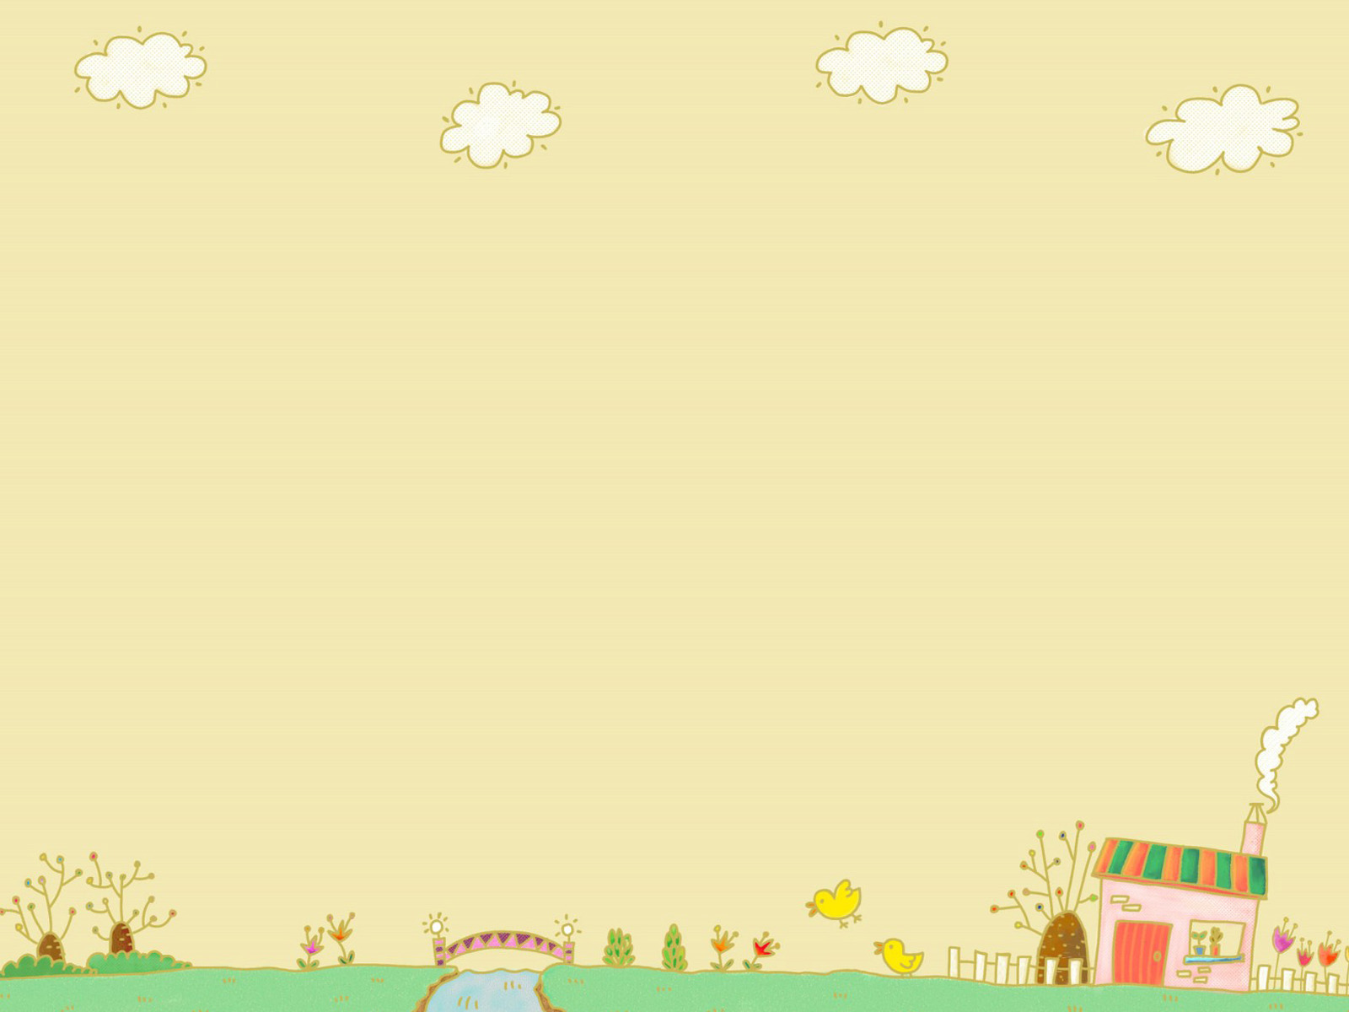
CHÀO MỪNG CÁC EM
ĐẾN VỚI GIỜ HỌC ONLINE
ÔN TẬP CUỐI HỌC KÌ I
(tiết 3)

Slide 2
Thứ ba, ngày 18 tháng 01 năm 2022
Tiếng việt
Ôn tập cuối học kì 1 (tiết 3)
1. Ôn luyện tập đọc và học thuộc lòng
HS đọc bài và trả lời câu hỏi của giáo viên.

Slide 3
2. Điền những từ ngữ em biết vào bảng sau:
TỔNG KẾT VỐN TỪ VỀ MÔI TRƯỜNG
 | Sinh quyển (môi trường đông, thực vật) | Thủy quyển (môi trường nước) | Khí quyển (môi trường không khí)
Các sự vật trong môi trường
Những hành động bảo vệ môi trường

Slide 4
TỔNG KẾT VỐN TỪ VỀ MÔI TRƯỜNG
 | Sinh quyển (môi trường động, thực vật) | Thủy quyển (môi trường nước) | Khí quyển (môi trường không khí)
Các sự vật trong môi trường
Những hành động bảo vệ môi trường
Rừng, con người, thú (hổ, báo, cáo, chồn …), chim
(cò, vạc, bồ, nông, ...), cây lâu năm, (lim, gụ,…), cây ăn quả (cam, quýt,..), cây rau (rau cải, rau ngót,…), cỏ,….
Sông, suối, ao, hồ, biển, đại dương,
khe, thác, kênh,
mương, ngòi, rạch, lạch,…
Bầu trời, vũ trụ,
mây, không khí,
âm thanh, ánh
sáng, khí hậu,…
Trồng cây gây rừng, phủ xanh đồi trọc, chống đốt nương, trồng rừng ngập mặn, chống săn bắn thú rừng, chống buôn bán
động vật hoang dã,….
Giữ sạch nguồn nước, xây dựng nhà máy nước,
lọc nước thải
công nghiệp,…
Lọc khói công
nghiệp, xử lí rác
thải, chống ô
nhiễm bầu không khí,…

Slide 5
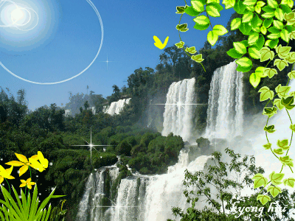
CHÚC CÁC EM CHĂM NGOAN HỌC GIỎI!

